Slide 1



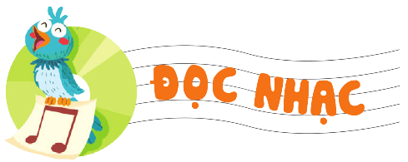


TIẾT 28
ÔN TẬP BÀI HÁT CON CHIM NON
BÀI SỐ 4

Slide 2
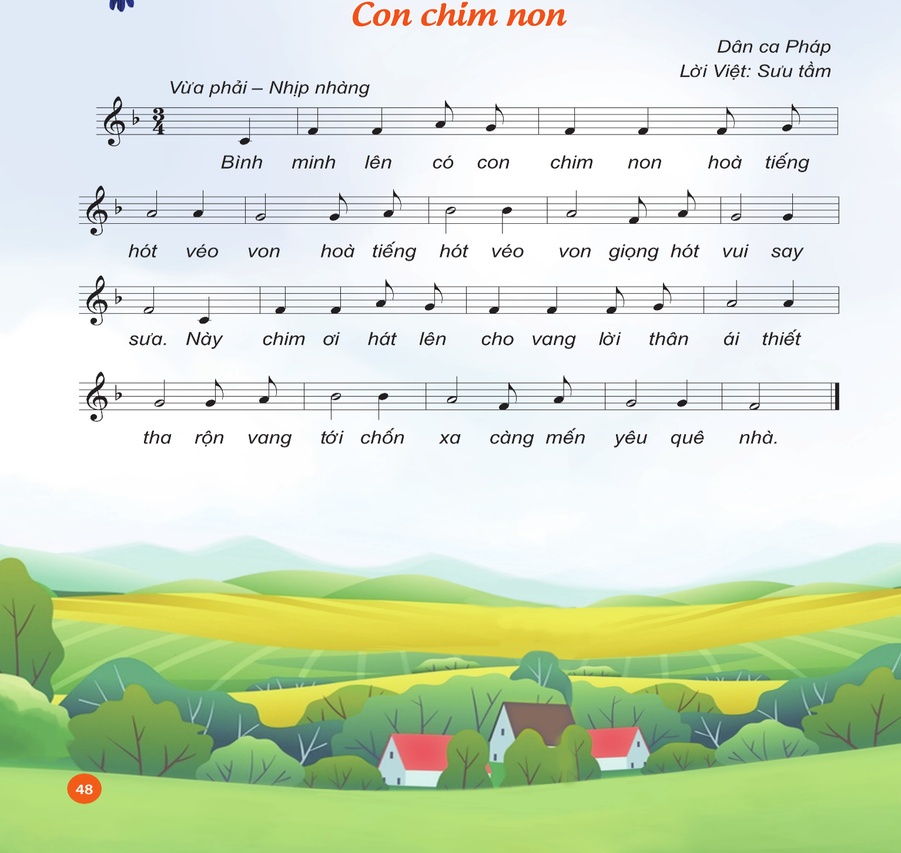

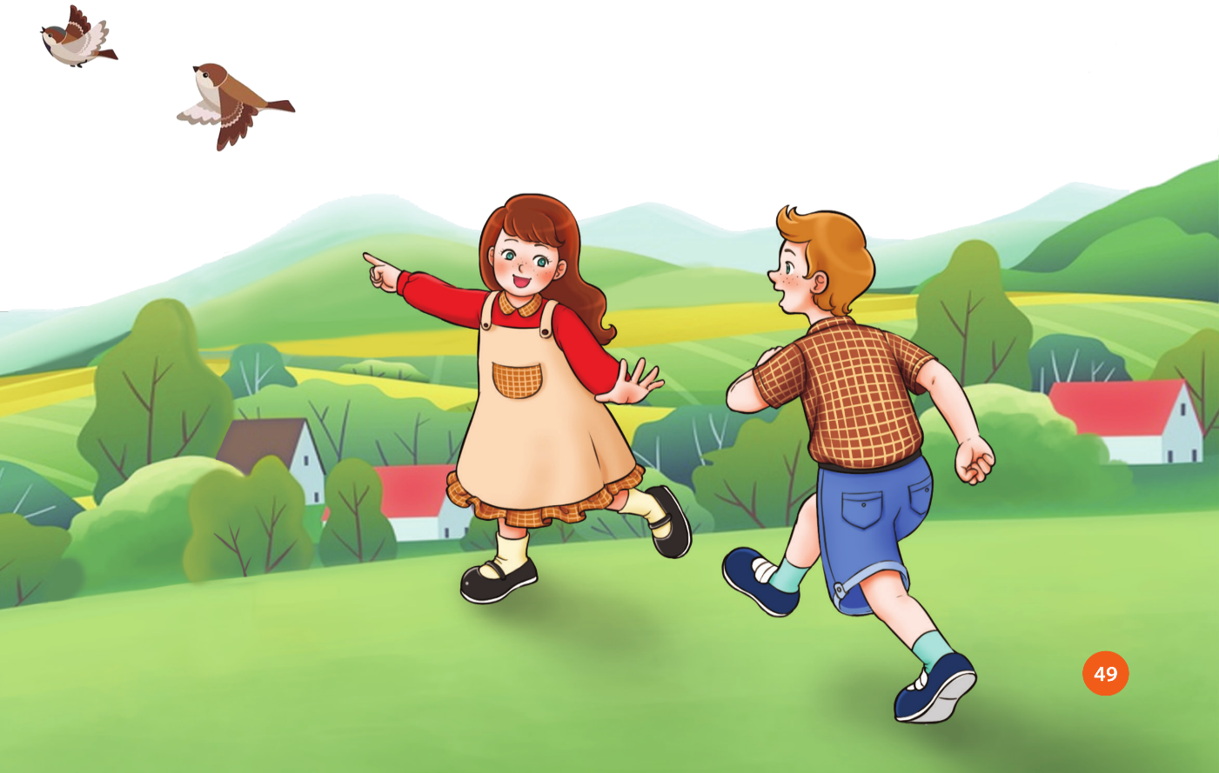
ÔN TẬP BÀI HÁT CON CHIM NON
Ôn các hình thức

Slide 3
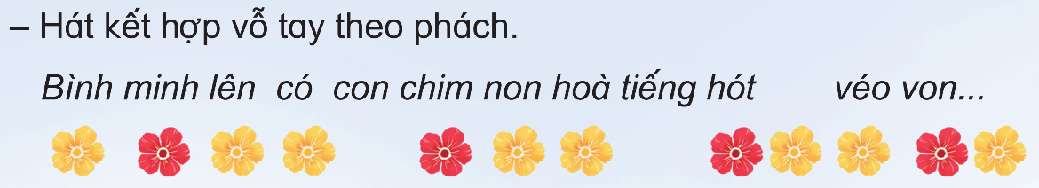

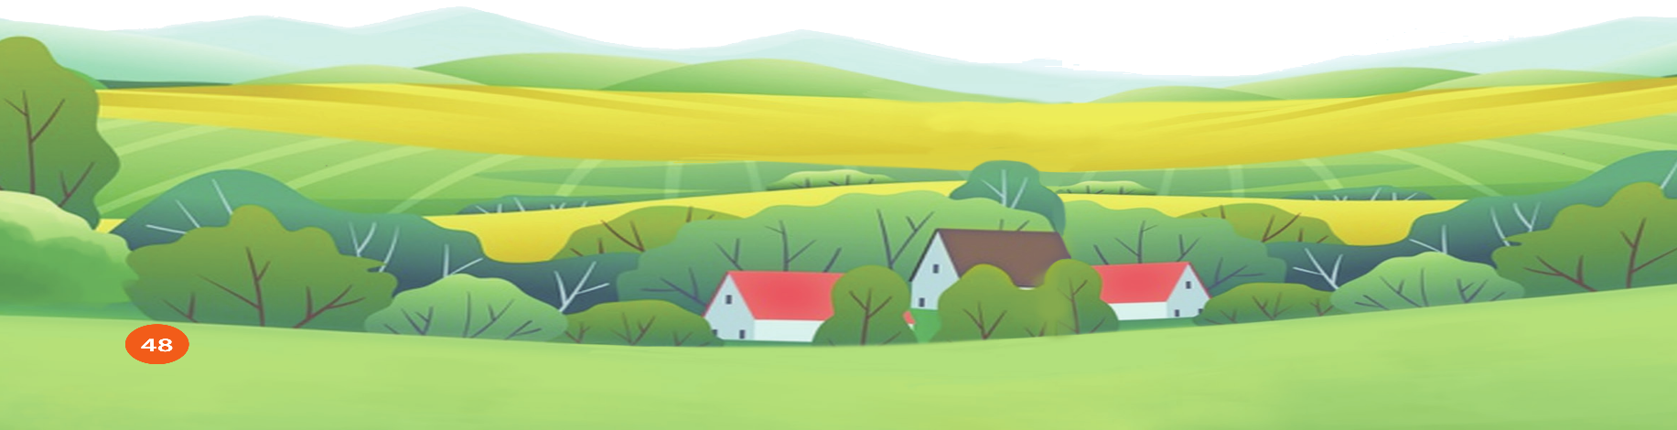

Slide 4
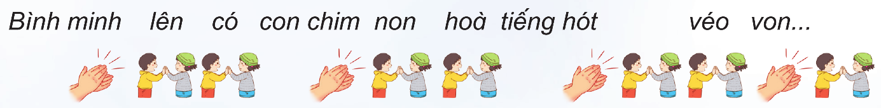
Hát kết hợp vận động cơ thể
Cặp đôi quay mặt vào nhau. thực hiện động tác: phách 1 vỗ tay; phách 2, phách 3 hai HS vỗ tay vào nhau

Slide 5
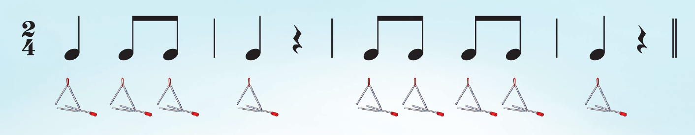

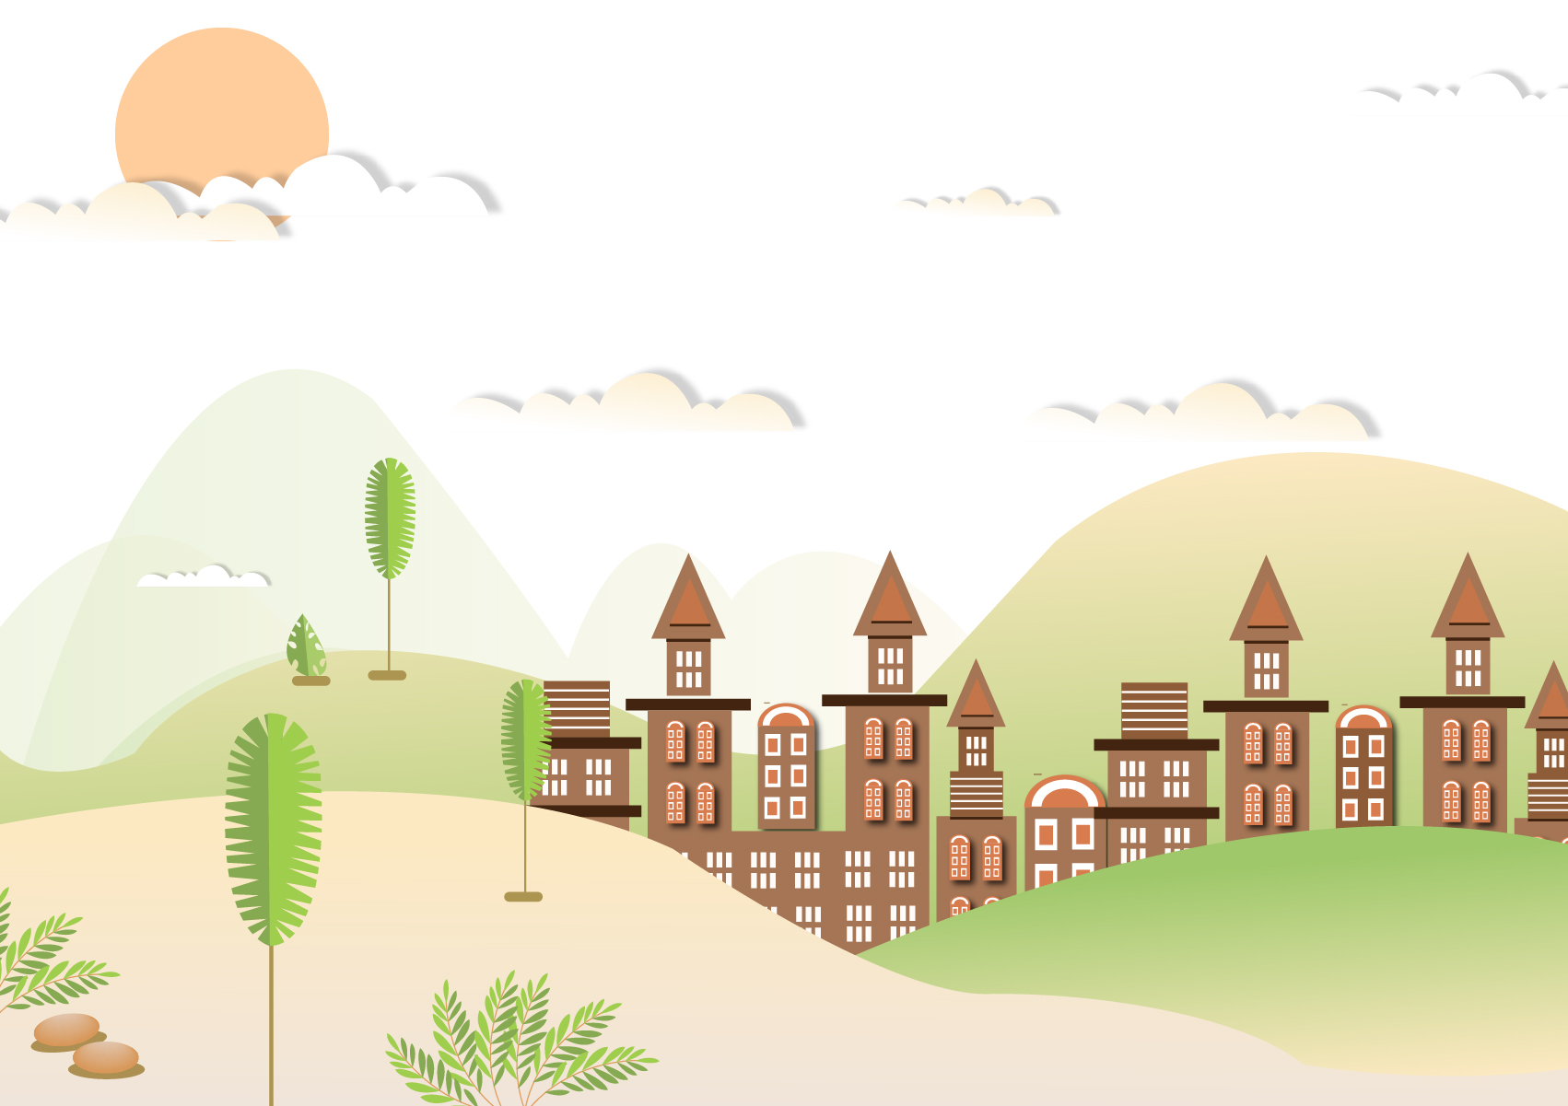
Luyện tiết tấu

Slide 6
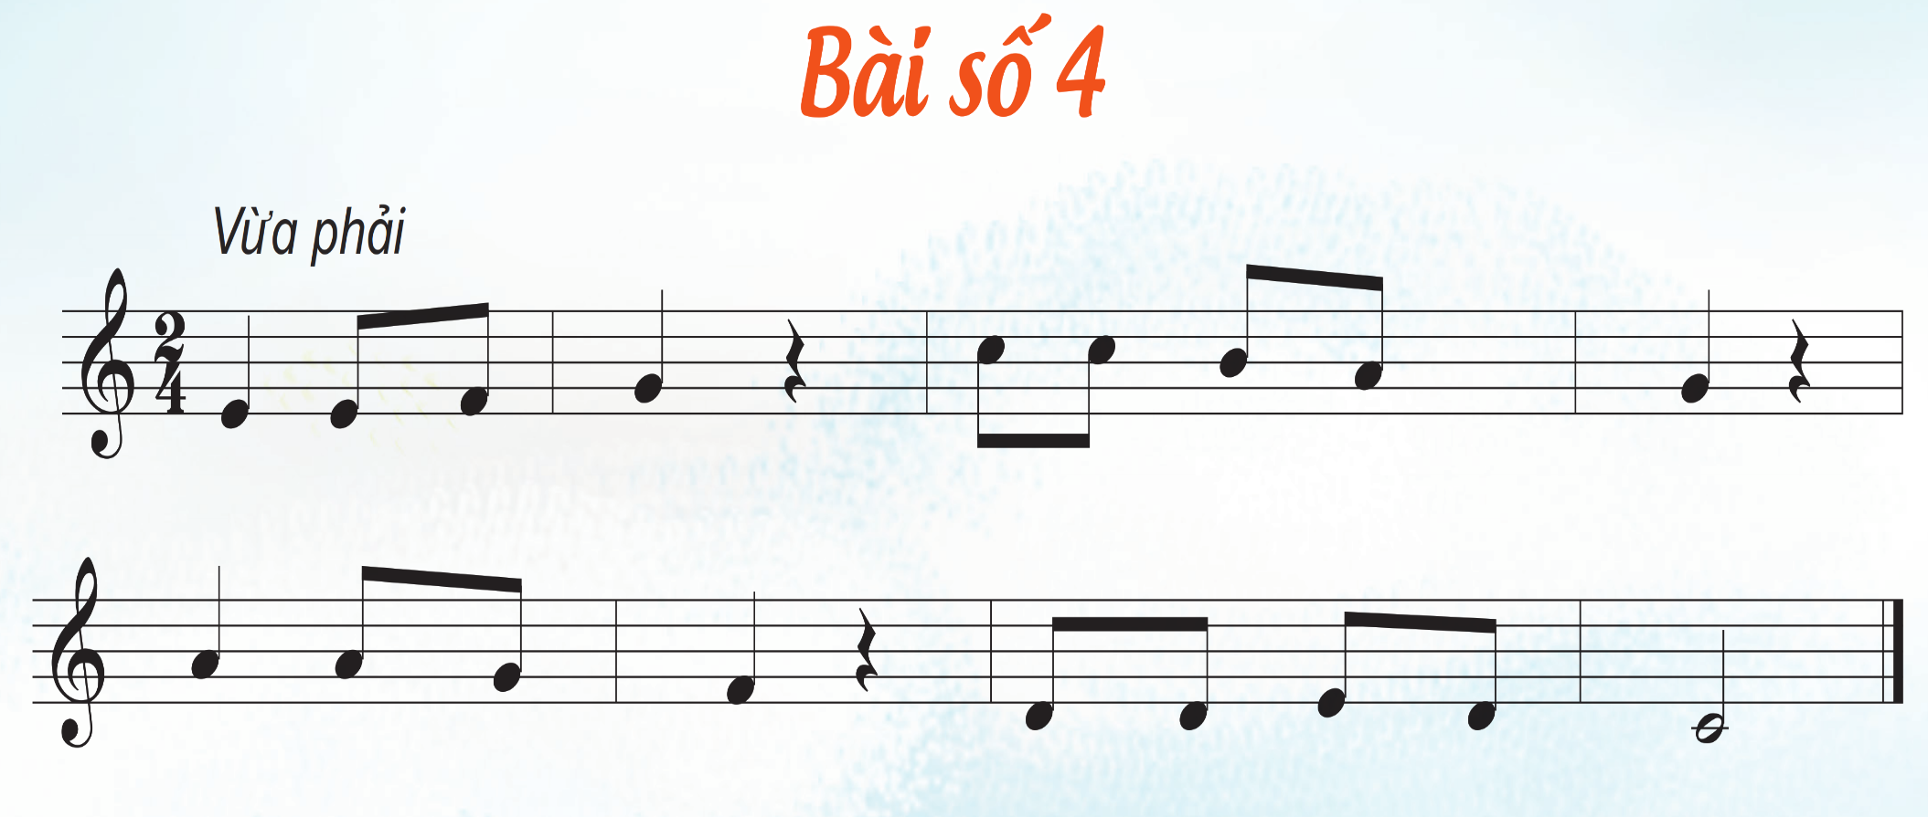
Đọc tên nốt nhạc từng câu
1
2

Slide 7








Đọc nhạc ký hiệu bàn tay

Slide 8



Đọc nhạc gõ đêm theo phách

